Slide 1
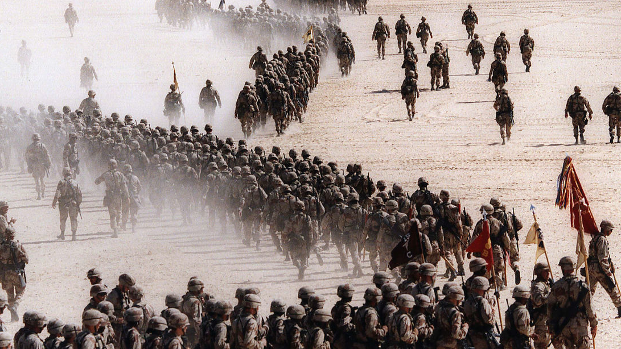
Keď zlyhá komunikácia
Mgr. Tomáš Takáč

Slide 2
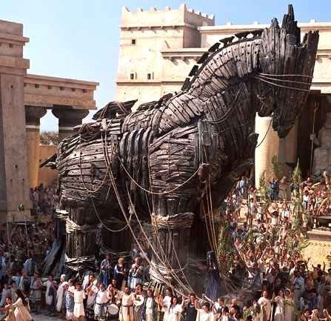
Z čoho vznikajú vojny
Vojny prinášajú mnoho utrpenia a nešťastia.
O vojnách nám hovoria archeologické vykopávky.
Rozpráva sa o nich najviac legiend a mýtov.
Legenda o trójskej vojne – mýtus spracoval básnik Homér.

Slide 3
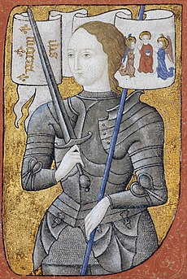
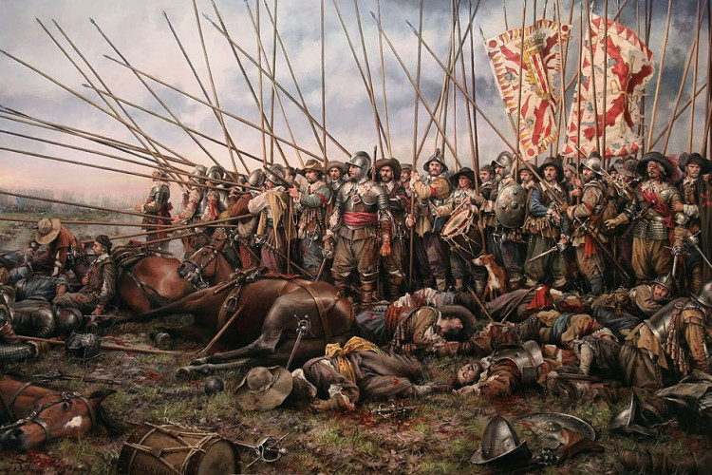
Vojny vznikajú z rôznych dôvodov.
Krajiny si chcú rozšíriť územia.
Chcú získať nerastné suroviny.
Niektoré vojny trvali veľmi dlho. Napríklad storočná vojna a tridsaťročná vojna.(náboženské dôvody.)
Jana z Arcu – francúzska národná hrdinka.

Slide 4
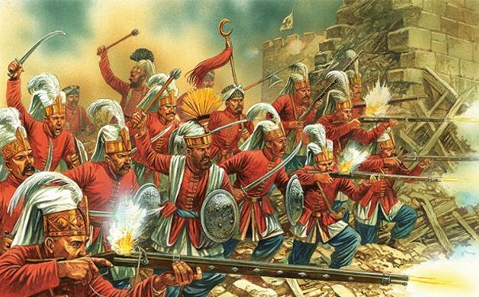
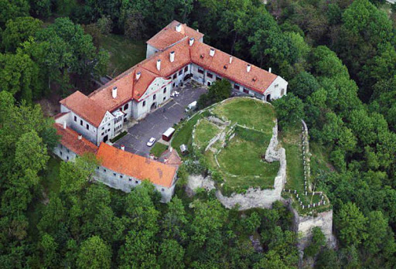
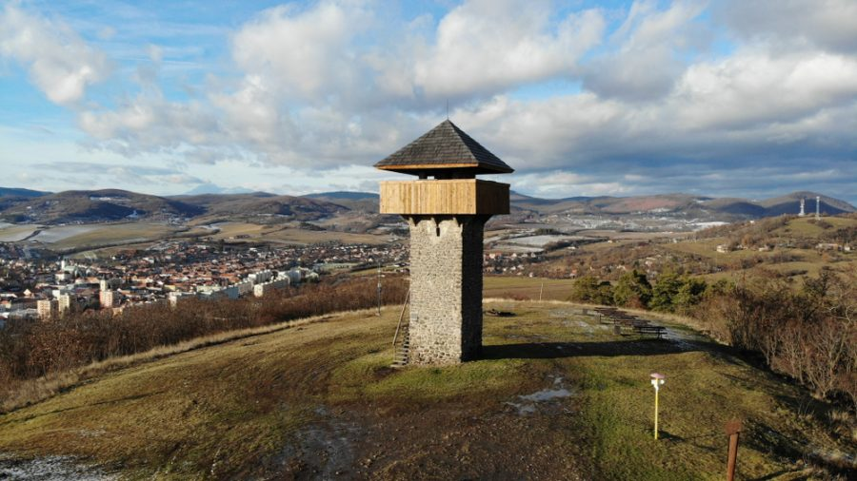
Slovenské obyvateľstvo trpelo hlavne počas tureckých výbojov.
Tie pretrvávali 150 rokov.

Slide 5
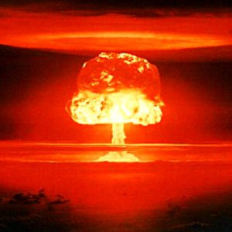
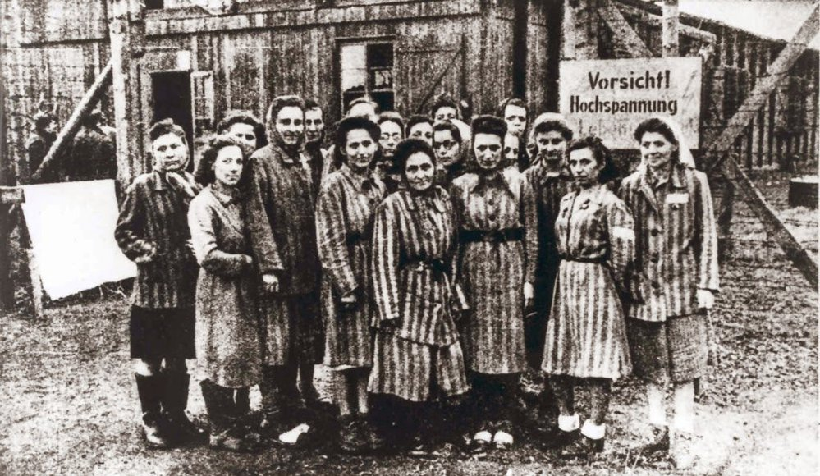
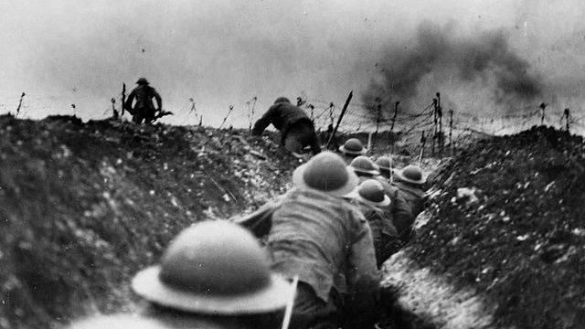
Vojny v modernej dobe
Oveľa krutejšie, pretože sa zdokonaľovali zbrane.
Umieralo veľké množstvo ľudí.
Prvá a druhá svetová vojna. (Prečo ich tak voláme?)
Zákopové vojny.
Atómová bomba.
Koncentračné a vyhladzovacie tábory.

Slide 6
OSN – organizácia spojených národov -udržiava medzinárodný mier

